Slide 1
H25前期雑誌会
SHG顕微鏡の再生医療への応用
4/24 長谷

Slide 2
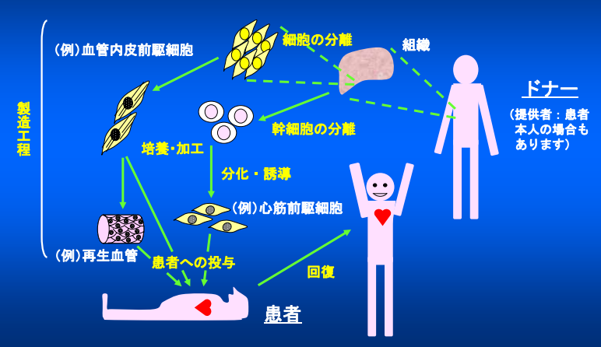
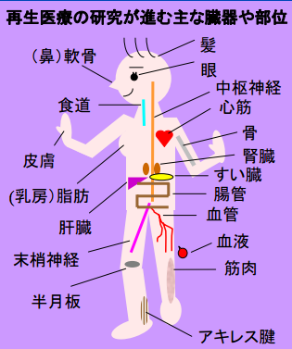
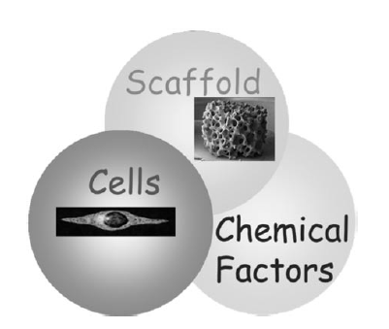
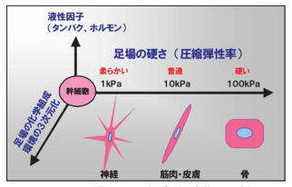


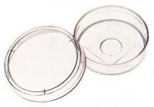

イントロダクション
再生医療・・・機能が損なわれた場所に必要な細胞を補う
製造工程
足場に細胞を播種
成長因子を添加
ドナー（or患者本人）
足場
足場の硬さと分化誘導の関係
培養皿
メッシュ
スポンジ
ゲル
細胞が接着する足場が分化にとって重要
Notes:
例：足場の硬さが組織の硬さと近くなった場合に、
その組織を構成する細胞への分化誘導が最も促進

Slide 3
イントロダクション
再生医療・・・機能が損なわれた場所に必要な細胞を補う
製造工程
足場に細胞を播種
成長因子を添加
ドナー（or患者本人）
足場
足場の硬さと分化誘導の関係
培養皿
メッシュ
スポンジ
ゲル
足場および培養細胞の評価が求められる
細胞が接着する足場が分化にとって重要
Notes:
例：足場の硬さが組織の硬さと近くなった場合に、
その組織を構成する細胞への分化誘導が最も促進

Slide 4
紹介雑誌
①LOUISE E. SMITH, ROD SMALLWOOD, AND SHEILA MACNEIL. “A Comparison of Imaging Methodologies for 3D Tissue Engineering”. MICROSCOPY RESEARCH AND TECHNIQUE 73, 1123 (2010)
②Visar Ajeti, Oleg Nadiarnykh, Suzanne M. Ponik, Patricia J. Keely, Kevin W. Eliceiri, and Paul J. Campagnola.”Structural changes in mixed Col I/Col V collagen gels probed by SHG microscopy: implications for probing stromal alterations in human breast cancer”. BIOMEDICAL OPTICS EXPRESS 2, 2307 (2011)
③ Wei-Liang Chen, Chi-Hsiu Huang, Ling-Ling Chiou, Te-Hsuen Chen, Yi-You Huang, Ching-Chuan Jiang, Hsuan-Shu Lee, and Chen-Yuan Dong. “Multiphoton Imaging and Quantitative Analysis of Collagen Production by Chondrogenic Human Mesenchymal Stem Cells Cultured in Chitosan Scaffold”. TISSUE ENGINEERING: Part C 16, 913 (2010)

Slide 5
①A Comparison of Imaging Methodologies for 3D Tissue Engineering

Slide 6
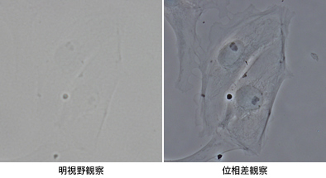
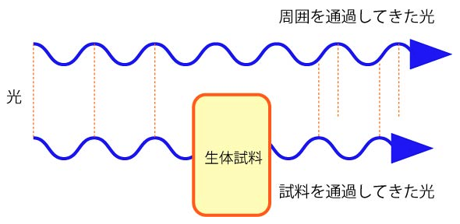
位相差顕微鏡
・生体サンプル＝無色透明→通常の明視野観察では，明暗・色の情報が見えない
・物体の部分的な厚さや屈折率によって透過光に生ずる位相差を明暗の差に変えて可視化
観察例
v=c/n
透過光＝透過直進光＋回折光
０次光と±１次光の干渉縞
０次光と±１次光の位相差＝π/2
干渉縞が横ずれ
↓
全体としてπずれる
干渉縞が打ち消し合い，一様の強度
屈折率分の像は形成されない
↑
↓
位相物体・・・光を吸収しない

Slide 7
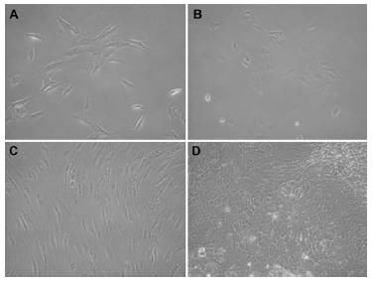
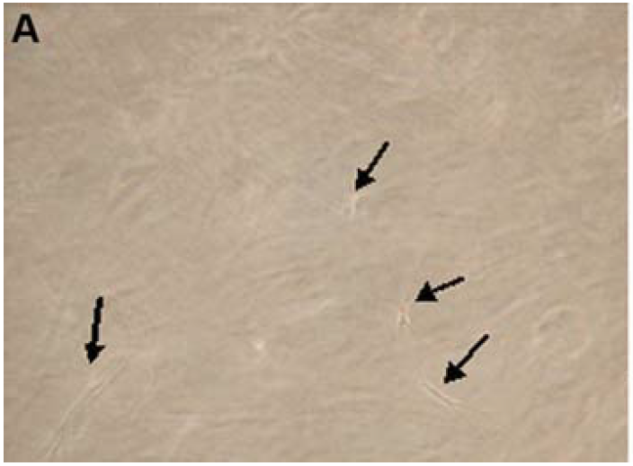
位相差顕微鏡
０次光の位相を制御
位相板（λ/4板）で０次光の位相をπ/2ずらす
2つの干渉縞の位相を揃える
位相差による明暗が可視化
単層培養中のヒト皮膚細胞
メラニン
内皮細胞
コラーゲンゲル中の線維芽細胞（矢印）
線維芽細胞
角化細胞
回折光の通り道，試料の厚み・屈折率・周期構造のあるなしによってπ/2のずれが変化
→コントラストの低下

Slide 8
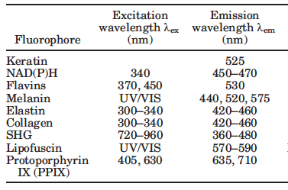
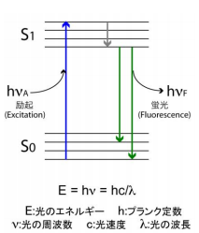
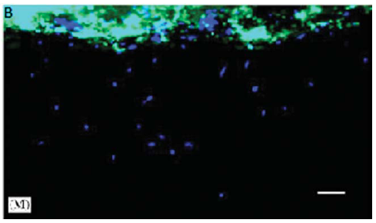
蛍光顕微鏡
・試料から発する蛍光を検出する
蛍光試薬・蛍光タンパク質で標識
試料自身の蛍光
生体組織の励起・発光スペクトル
コラーゲンゲル中の
緑：角化細胞（cell tracker green）
青：線維芽細胞（DAPI）

Slide 9
蛍光顕微鏡
・試料から発する蛍光を検出する
蛍光試薬・蛍光タンパク質で標識
試料自身の蛍光
生体組織の励起・発光スペクトル
コラーゲンゲル中の
緑：角化細胞（cell tracker green）
青：線維芽細胞（DAPI）
各細胞の分布がコントラストよく可視化

Slide 10
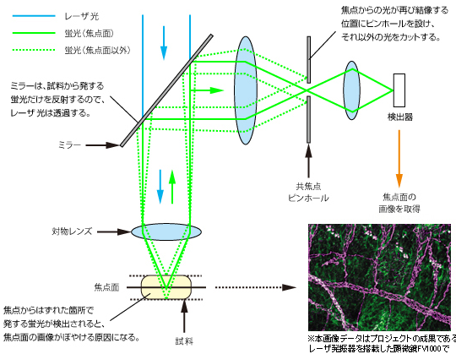
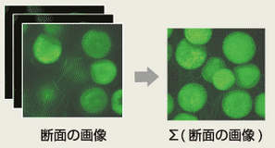
共焦点顕微鏡
・厚みのあるサンプルでもボケのないイメージが得られる

Slide 11
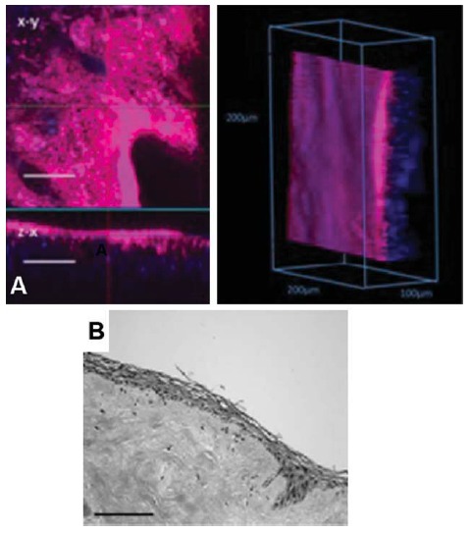
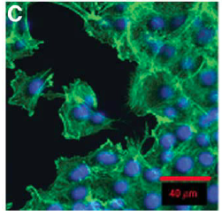
共焦点顕微鏡
単層培養中の神経鞘腫細胞
緑：細胞骨格（Phalloidin）
青：細胞核（PAPI）
培養口腔粘膜（rhodamine）
スケールバー 50 μm
同サンプルのHE染色
スケールバー 100 μm

Slide 12
共焦点顕微鏡
単層培養中の神経鞘腫細胞
緑：細胞骨格（Phalloidin）
青：細胞核（DAPI）
培養口腔粘膜（rhodamine）
スケールバー 50 μm
同サンプルのHE染色
スケールバー 100 μm
高コントラスト・3Dイメージングが可能

Slide 13
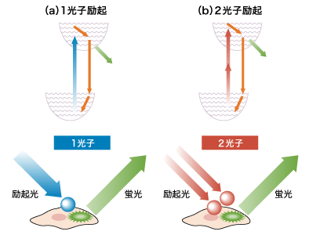
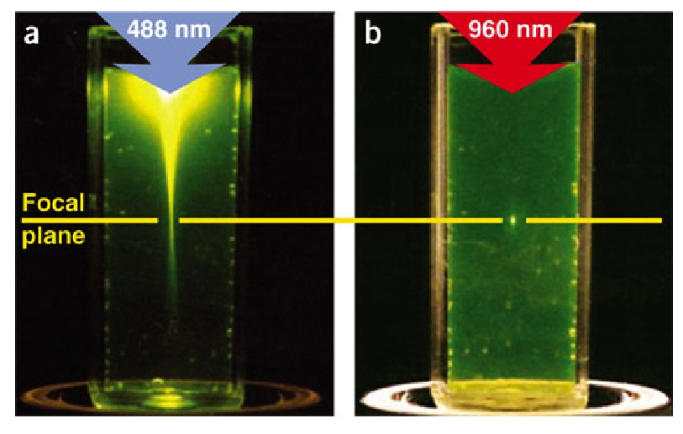
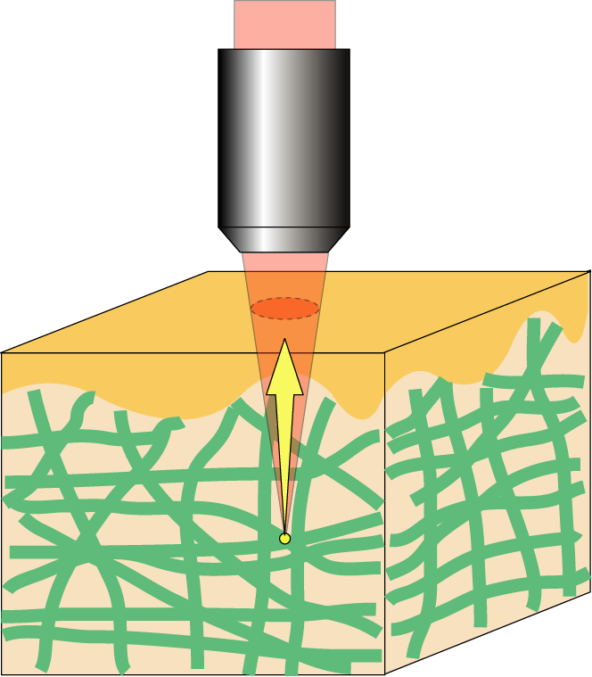


多光子顕微鏡
2光子蛍光
線形光学効果と非線形光学効果の発生領域
一光子蛍光
二光子蛍光
可視
CWレーザー
近赤外
パルスレーザー
Ref) W.R.Zipfel, et al. Nature Bio. 21,1369 (2003)
超短パルス
レーザー光
(波長 = λ)
SHGとは
超短パルス光を，非中心対称性の物質に
入射した際，半波長（周波数が2倍）の光が
発生する現象
SHG光
(波長 = λ/2)
例
コラーゲン分子
SHG光の
発生源
非中心対称性構造

Slide 14
光と物質：分極
１．光が物質に入る
物質
入力光電場
出力光電場
Notes:
このSHG光の発生原理において，光と分極の関係が重要でありますので説明いたします．
光が物質に入射する場合を考えます．物質を細かくみると原子の集団となっており，原子は中心に原子核を持ち，その周りに電子が雲のように存在しています．この電子は入射した光の電場により入射光と同じ振動数で振動します。一方、原子核は、電子に比べて質量が大きく，動くことはありません．

Slide 15
光と物質：分極
入力光電場
出力光電場
分極波が発生
Notes:
この電子の振動により物質内では電子の振動と逆方向に分極が誘起され，これにより新たに光が発生します．これが光と物質の相互作用である、分極です．

Slide 16
線形分極
線形分極
屈折，反射，回折，干渉・・・
通常の光
分極波
電場∝分極
P：分極
χ⁽¹⁾：線形感受率
E：入射電場
入射電場
線形分極では，波長(周波数)は変化しない
Notes:
通常の光による屈折，反射，解説，干渉などの線形分極では，入射電場に対して分極の応答は比例し，このような式で表されます．図は，入射電場波形と分極波の関係を示しており，物質で発生する分極波は入射電場波形に比例しますので，このような線形分極では，波長または周波数は変化しません．

Slide 17
非線形分極
非線形分極＠非中心対称物質
フーリエ解析
フェムト秒レーザー
ピークパワーが高い
電場が強くなる
↓
電場∝分極
分極波
χ^{(n)}：非線形感受率
入射電場
分極波に非線形な項が現れる→分極波が歪む→高調波の成分を含む
・非中心対称物質の場合，正負の方向で分極波が非対称
非線形分極では，波長(周波数)変換が起こる
Notes:
一方，フェムト秒レーザーのようなピークパワーの高い光が物質に入射しますと，分極が入射電場に応答できず，分極波に非線形な項が現れます．非線形な項の発生により分極波形が歪むと，入射電場の高調波成分を含むことになります．先ほどと同様に入射電場波形と分極波の関係を図に示します．超短パルス光が，非中心対称物質に入射する場合，正負の方向で分極波が非対称となりますので，図中の分極波が上半分が歪んでいることがわかります．この分極波形をフーリエ解析しますと，入射電場周波数の2倍の波が含まれ，これがSHG光となります，

Slide 18
非線形分極
非線形分極＠非中心対称物質
フーリエ解析
フェムト秒レーザー
ピークパワーが高い
電場が強くなる
↓
電場∝分極
SHG光
分極波
χ^{(n)}：非線形感受率
入射電場
分極波に非線形な項が現れる→分極波が歪む→高調波の成分を含む
・非中心対称物質の場合，正負の方向で分極波が非対称
非線形分極では，波長(周波数)変換が起こる
Notes:
このように非線形分極では，線形分極と異なり，波長変換が起こります．

Slide 19
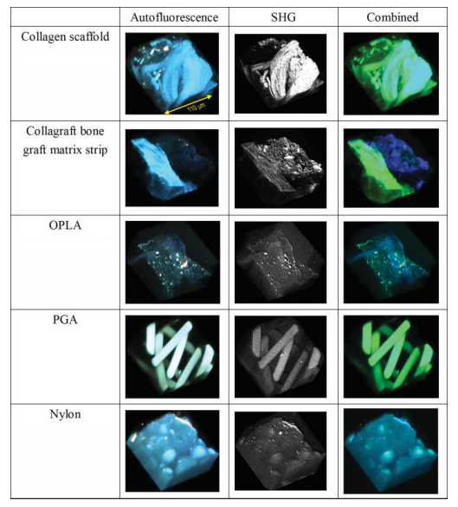
多光子顕微鏡
様々な足場複合材料の3Dイメージ
生体組織の励起・発光スペクトル
色および蛍光プローブなしで
異なる物質の分布の3次元情報を得る

Slide 20
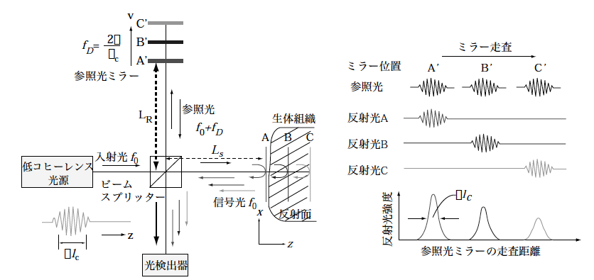
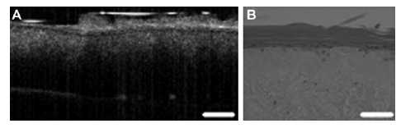
OCT（Optical Coherence Tomography ）
培養皮膚のOCTイメージ
同HE染色イメージ

Slide 21
各手法の比較
方法 | 長所 | 短所 | 非破壊 | 3D
位相差顕微鏡 | 培養室内でも使用可能 取り扱いが容易 | 高分解なイメージ（写真）を取るのが困難 | ○ | ×
蛍光顕微鏡 | 高コントラスト | 高価 染色が必要 | △ | ×
共焦点顕微鏡 | 高分解 | 高価 染色が必要 浸透深さは試料依存 | △ | ○
多光子顕微鏡 | 高分解 染色不要 | 高価 浸透深さは試料依存 | ○ | ○
ヒストロジー | 組織の詳細な可視化 | 破壊的 | × | ×
電子顕微鏡 | 超高分解 | 破壊的 | × | ×

Slide 22
①まとめ
・５つの光学的評価手法
・求められるもの → 非破壊・非侵襲で 様々な組織の3次元情報
・OCTが今後最も有力なツール？

Slide 23
②Structural changes in mixed Col I/Col V collagen gels probed by SHG microscopy: implications for probing stromal alterations in human breast cancer
コラーゲンゲルのSHGイメージング
前方散乱SHG光vs後方散乱SHG光
コラーゲンゲル＝タイプ１コラーゲン＋タイプ５コラーゲン
乳がん診断に利用可能
upright microscope stand (BX61, Olympus)
laser scanning unit
(Fluoview 300; Olympus)
バンドパス
フィルター
445+10 nm
PMT
コンデンサーレンズ
NA=0.9
対物レンズ
水浸
NA=0.8
Ti:S Laser
PMT
パルス幅 100 fs
中心波長 890 nm
繰り返し周波数 76MHz
平均パワー 20 mW@サンプル
サンプル

Slide 24
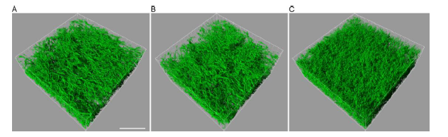
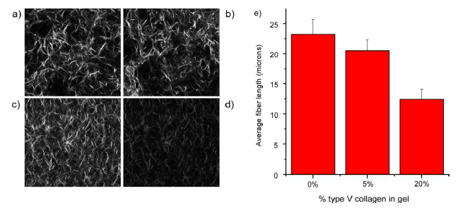
コラーゲンゲルのイメージング・線維径測定
Col I 100%
95% Col I/5% Col V
80% Col I/20% Col V
Col I 100%
95% Col I/5% Col V
同様の構造
80% Col I/20% Col V
細かい線維が密接
スケールバー:50 μm

Slide 25
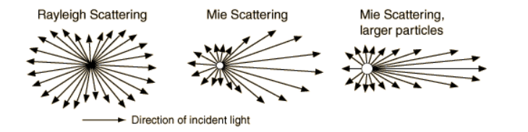
前方散乱vs後方散乱SHG
SHG光→1次散乱光と同様の散乱強度分布
線維直径
vs
レーザー波長
の関係
> λ/10
＜ λ/10
線維径が大きくなれば
F/B比が増加

Slide 26
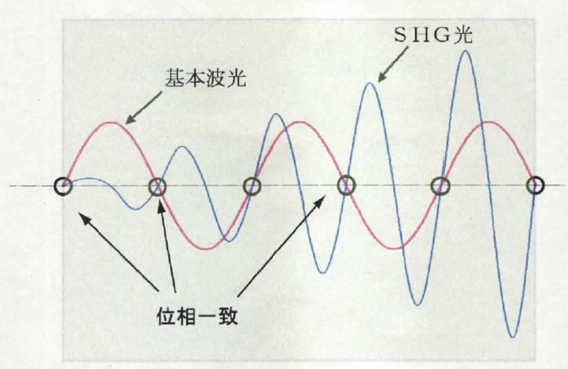
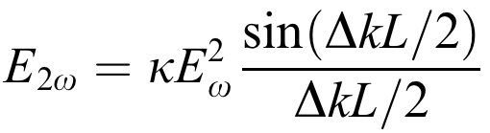
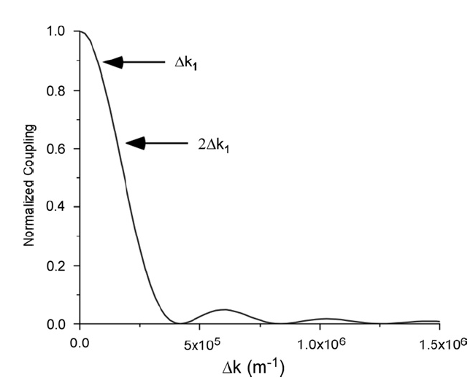
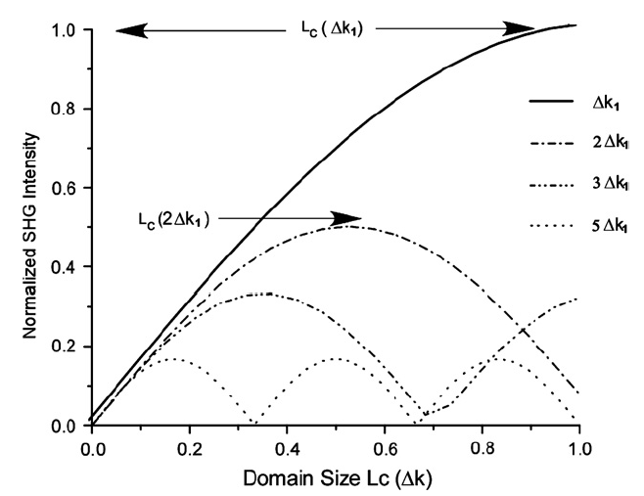
位相整合,前方散乱vs後方散乱SHG
位相整合条件
基本光とSHG光の位相を合わせる
k_{ω}
k_{ω}
打ち消し合わないためには
k：波数ベクトル
k=n(ω)･ω/c
k_{2ω}
Δk=2k_{ω}-k_{2ω}=0 → n_{ω}=n_{2ω}
となる必要がある
正の分散
光の屈折率は波長により異なる
通常は満たされない
n
v = c/n
結晶の場合は複屈折を利用
生体組織→厳密な位相整合はとれない
λ
長さLの均一な領域を伝搬する場合
Δk 大
↓
I_{SHG} 小
Δk 大
↓
I_{SHG} 小
L=L_{c}
↓
I_{SHG} 大
←L_{c1}=2π/Δk₁で規格化
Ref) Ronald LaComb, et al. “Phase matching considerations in second harmonic generation from tissues: Effects on emission directionality, conversion efficiency and observed morphology”. Optics Communications 281 1823 (2008)

Slide 27
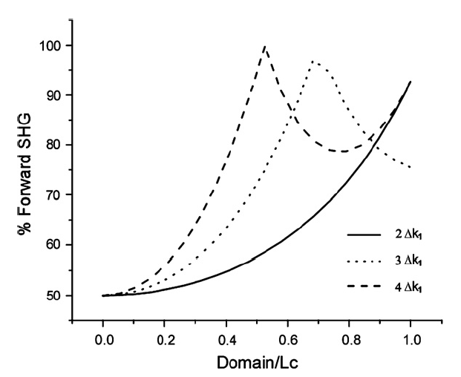
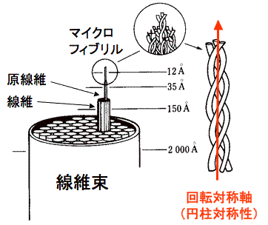

擬似位相整合,前方散乱vs後方散乱SHG
擬似位相整合・・・Δk=0が満足できないとき，媒質に周期性を持たせることで位相整合条件を緩和
媒質：周期Λ，大きさ2π/Λで方向が周期性の向きと同じ格子ベクトルK
媒質を伝搬する波数kの波→回折によりK変化
位相整合条件は Δk+K=0
コラーゲンからのF_{SHG} vs B_{SHG}
コラーゲン→規則正しい配列
格子ベクトルKが影響する
☆擬似位相整合条件が適用
コラーゲン分子
Forward SHG
Backward SHG
Δk_{f}=K-(k_{2ω}-2k_{ω})
Δk_{b}=K-(k_{2ω}+2k_{ω})
k_{ω}
k_{ω}
k_{ω}
k_{ω}
Kが大きい＝線維 細 F/B≒0
Kが小さい＝線維 太 F/B＝大
K
K
k_{2ω}
k_{2ω}

Slide 28
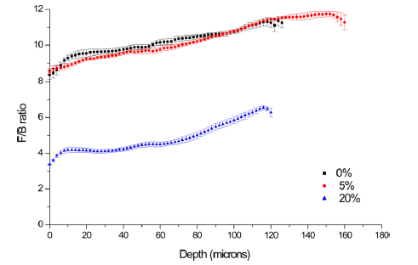
前方散乱vs後方散乱SHG
各コラーゲンタイプ濃度における前方・後方SHG光の比
Col I 100% 線維径＝150 nm
95% Col I/5% Col V 線維径＝100 nm
80% Col I/20% Col V 線維径＝25 nm
組織内のCol I/Col V濃度を識別可能

Slide 29
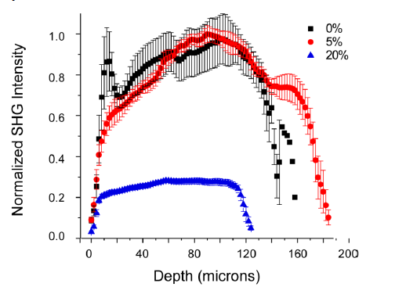
SHG強度の深さ依存性
・第一フィルター効果
浅い部分で発生
励起光の散乱
・第二フィルター効果
深い部分で発生
SHG光の散乱
濃度によるSHG強度深さ依存性は小さい

Slide 30
②まとめ
異なるタイプのコラーゲンを含むゲルのイメージング
コラーゲン線維径でF/B比が変化
100fs，76MHz，20 mWでも高コントラストに可視化？

Slide 31
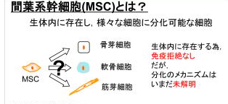
③Multiphoton Imaging and Quantitative Analysis of Collagen Production by Chondrogenic Human Mesenchymal Stem Cells Cultured in Chitosan Scaffold
ヒト間葉幹細胞培養における
軟骨形成プロセスの多光子蛍光（MAF）・SHGイメージング
足場材料：キトサン（多糖類）→MAF
成長因子：TGF-β3 を用いて培養
軟骨細胞によるコラーゲンの産出→SHG
多光子顕微鏡による時系列モニタリングの有用性を確認

Slide 32
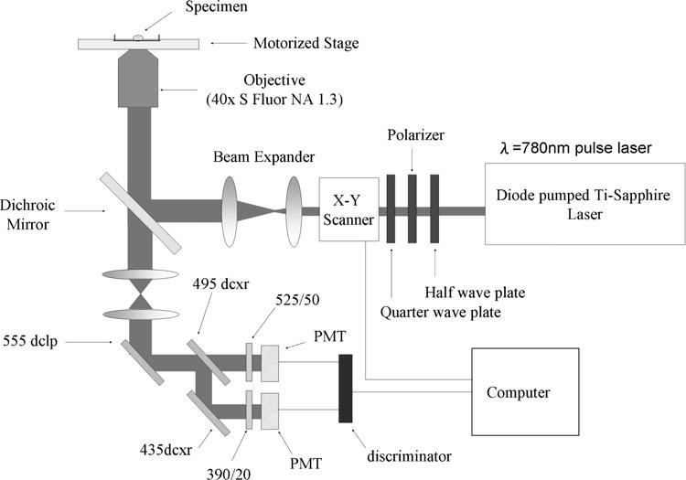
セットアップ

Slide 33
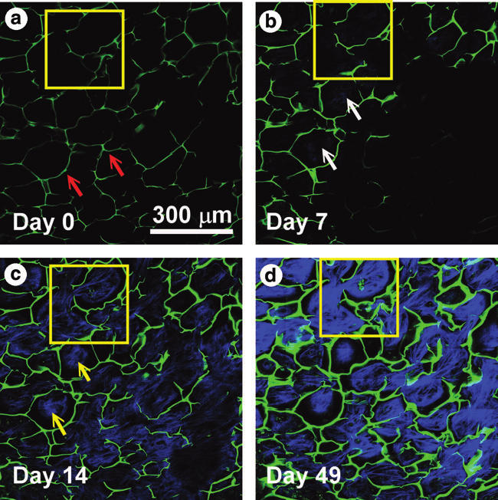
時系列モニタリング
培養０，７，１４，４９日後の大面積MAF・SHGイメージ
同一サンプル 緑：MAF（キトサン）
深さ：約15 μm 青：SHG（コラーゲン）
足場（キトサン）境界が高コントラストに可視化
成長因子を0,7,11,14,21,28日に追加
７日のイメージでは微弱なSHGが見え始める
14日以降では足場の区切りごとに
球状のSHG光が可視化

Slide 34
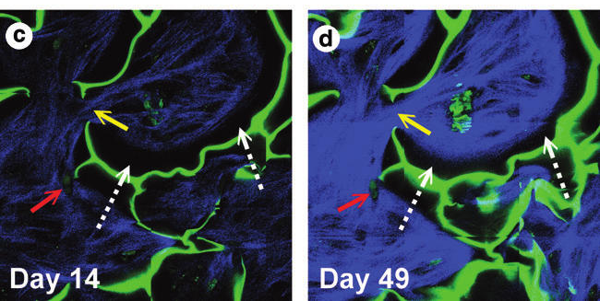
時系列モニタリング
白破線：足場とコラーゲン間にギャップ
黄矢印：コラーゲン同士が集合
足場によってコラーゲン同士の
集合を制限
赤矢印：SHG光の欠損 → 軟骨細胞からのMAFの可視化
キトサン・MSC培養システムの特色が可視化

Slide 35
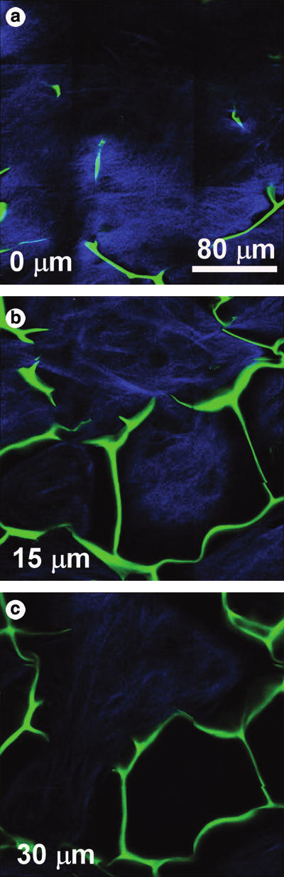
深さ分解イメージ
0μmで最大のSHG信号強度
深さが増えるごとにSHGが減少
足場の構造により，深さ方向への浸透が難しい

Slide 36
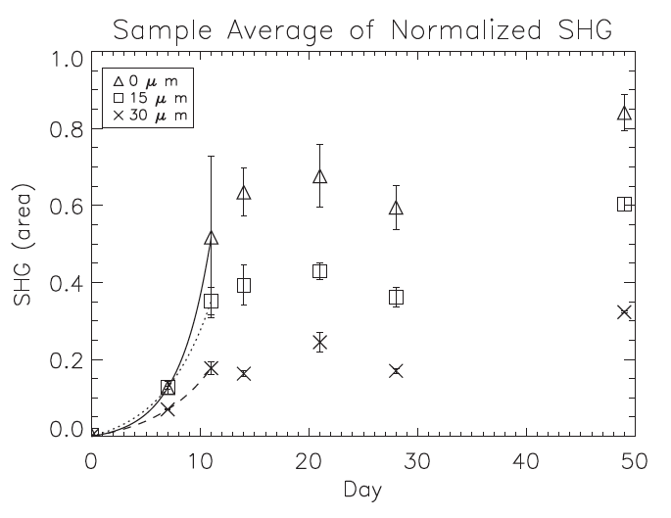
SHG強度による定量評価
各ピクセルでのSHG強度をプロット
信号強度が指数関数的に増加
SHG=a･(e^{bt}-1)
a:定数
b:成長レート
t:時間
0μm 0.33±0.12
15μm 0.22±0.12
30μm 0.19±0.12
深度が増すごとに成長レートが減少
深度によらず飽和時間が一定

Slide 37
③まとめ
軟骨形成プロセスの時系列・深さ分解MAF・SHGイメージング
キトサン・MSC培養システムの特色を可視化
定量評価も可能

Slide 38
まとめ
再生医療が注目
市場規模が1.6兆円
SHG顕微鏡が有用
高コントラストなイメージ・定量解析

Slide 39
レーザー電場E_{ω}によって発生する
SHG光の電場E_{2ω}は

Slide 40
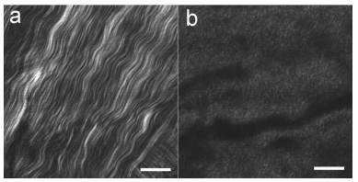
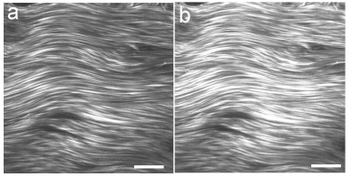
前方散乱vs後方散乱SHG
SHG光→1次散乱光と同様の散乱強度分布
線維直径
vs
レーザー波長
の関係
前方SHG
後方SHG
前方SHG
後方SHG
角膜コラーゲンのSHGイメージ
線維径：30 nm
強膜コラーゲンのSHGイメージ
線維径：30 - 300 nm
Ref) Meng Han. et al., Second harmonic generation imaging of
collagen ﬁbrils in cornea and sclera, OPTICS EXPRESS 13, 5791(2005).

Slide 41
前方散乱vs後方散乱SHG
SHG光→1次散乱光と同様の散乱強度分布
線維直径
vs
レーザー波長
の関係
前方SHG
後方SHG
前方SHG
後方SHG
線維径
＞
角膜コラーゲンのSHGイメージ
強膜コラーゲンのSHGイメージ
線維径が大きくなればF/B比が増加
Ref) Meng Han. et al., Second harmonic generation imaging of
collagen ﬁbrils in cornea and sclera, OPTICS EXPRESS 13, 5791(2005).

